Slide 1
«Путешествие в космические дали»
Выставка рисунков
Старшая группа «Почемучки»
Воспитатель:
Гущина М.Ю.

Slide 2
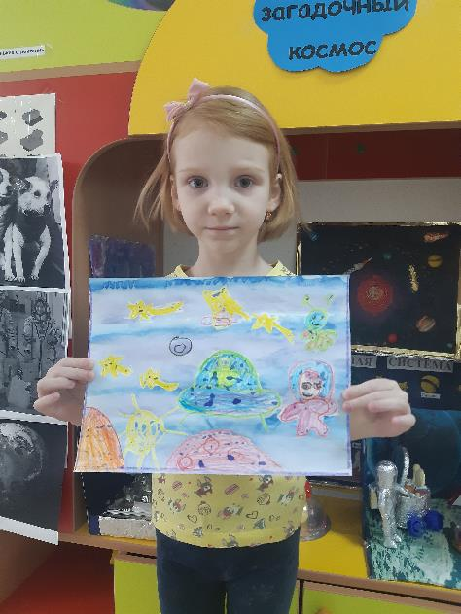
В небе чёрном, бархатистом Звёзды яркие блестят. Ночь мерцаньем серебристым Украшает свой наряд. Свет таинственный, далёкий, Призывая и маня, К устремлениям высоким В небеса зовёт меня.

Slide 3
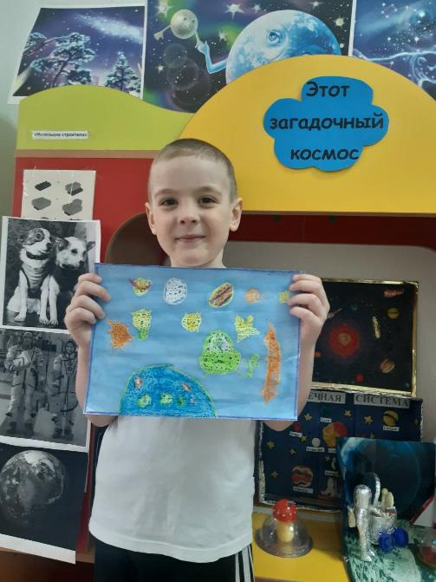
Космонавтом стану я — Это знает вся семья. В дальний космос полечу И созвездия изучу! Всех планет не сосчитать… Так хочу я полетать От звезды и до звезды Небывалой красоты! Папе с мамой подарю Новой звёздочки зарю, И космический цветок Тоже отыскать бы смог. Сколько тайн, открытий ждут, В даль чудесную зовут! Только дом-Земля одна, Будет ждать меня она.

Slide 4
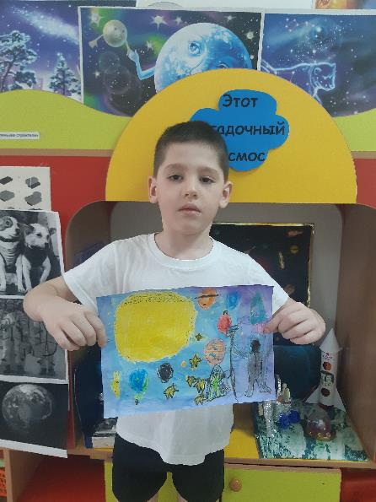
Прилунился лунолёт. В лунолёте — луноход. Цирки, кратеры и лунки Луноходу не страшны. Оставляет он рисунки На поверхности Луны. — Всё,- сказал я твёрдо дома, — Буду только астрономом! Необыкновенная Вокруг Земли Вселенная!

Slide 5
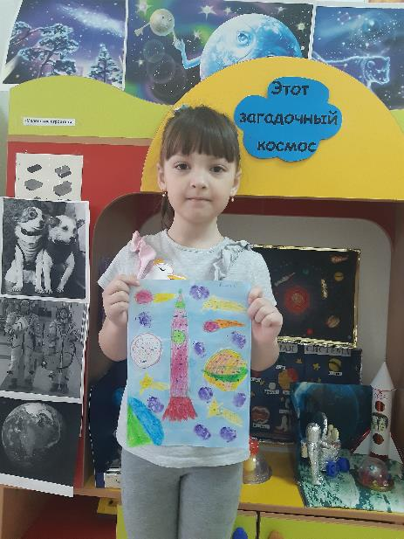
В космосе так здорово! Звёзды и планеты, В чёрной невесомости Медленно плывут! В космосе так здорово! Острые ракеты, На огромной скорости Мчатся там и тут!

Slide 6
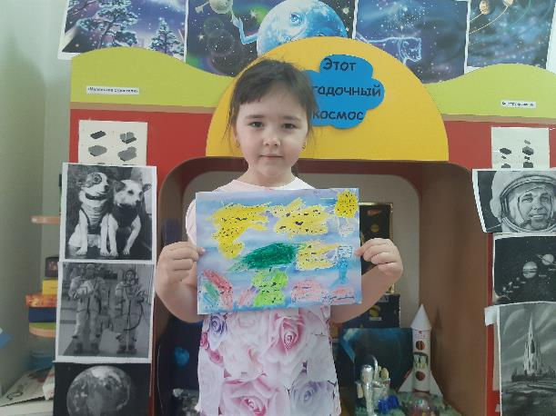
— Что там за родственник Луны, Племянник или внучек Мелькает между тучек? — Да это спутник! — Вот те раз! — Он спутник каждого из нас И в целом — всей Земли. Руками спутник сотворён, А после на ракете Доставлен в дали эти.

Slide 7
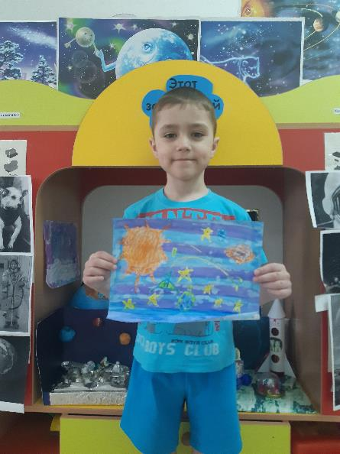
Как заманчиво Стать астрономом, Со Вселенною близко знакомым! Это было бы вовсе не дурно: Наблюдать за орбитой Сатурна, Любоваться созвездием Лиры, Обнаруживать чёрные дыры И трактат сочинить непременно — «Изучайте глубины Вселенной!»

Slide 8
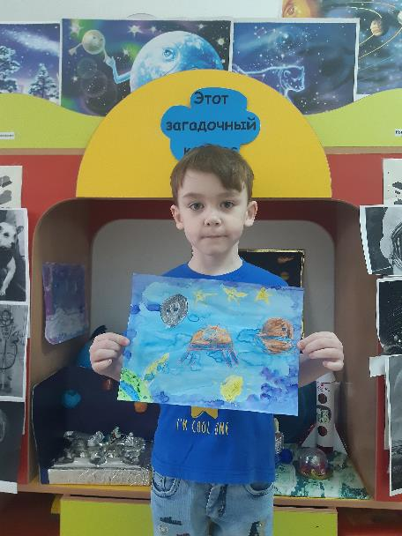
Земля — песчинка в Океане Среди бесчисленных миров. И мы не только лишь земляне, Коль слышим межпланетный зов. И если крылья для полёта Сумел расправить и взлететь — Нет совершенней звездолёта Магнит земной преодолеть.

Slide 9
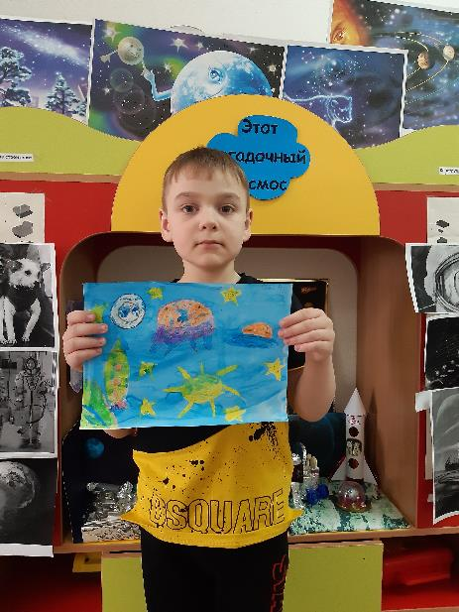
Чёрный бархат неба Звёздами расшит. Светлая дорожка По небу бежит. От края и до края Стелется легко, Как будто кто-то пролил По небу молоко. Но нет, конечно, в небе Ни молока, ни соку, Мы звёздную систему Свою так видим сбоку. Так видим мы Галактики Родной далёкий свет — Простор для космонавтики На много тысяч лет.

Slide 10
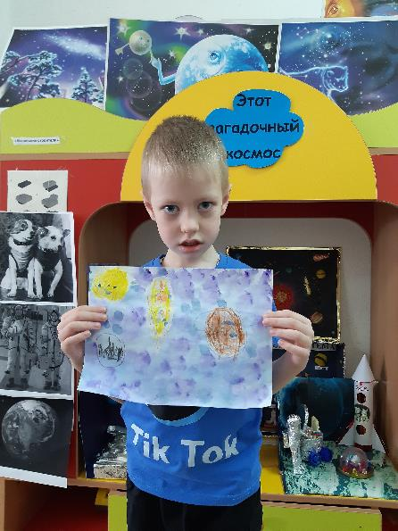
Над Землёю ночью поздней, Только руку протяни, Ты ухватишься за звёзды: Рядом кажутся они. Можно взять перо Павлина, Тронуть стрелки на Часах, Покататься на Дельфине, Покачаться на Весах. Над Землёю ночью поздней, Если бросить в небо взгляд, Ты увидишь, словно гроздья, Там созвездия висят. Над Землёю ночью поздней, Только руку протяни, Ты ухватишься за звёзды: Рядом кажутся они.

Slide 11
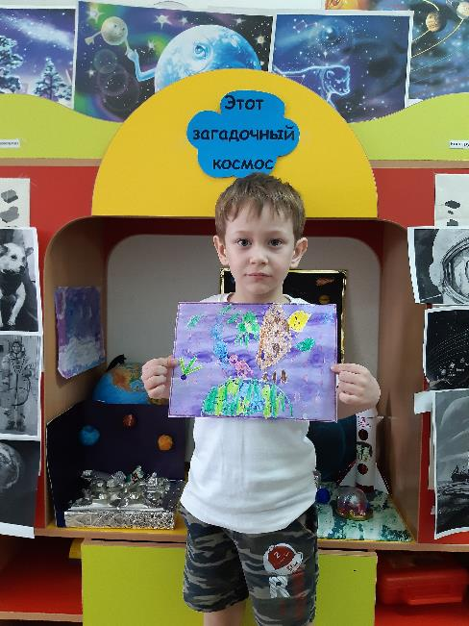
Летит в космической дали Стальной корабль Вокруг Земли. И хоть малы его окошки, Всё видно в них Как на ладошке: Степной простор, Морской прибой, А может быть и нас с тобой!

Slide 12
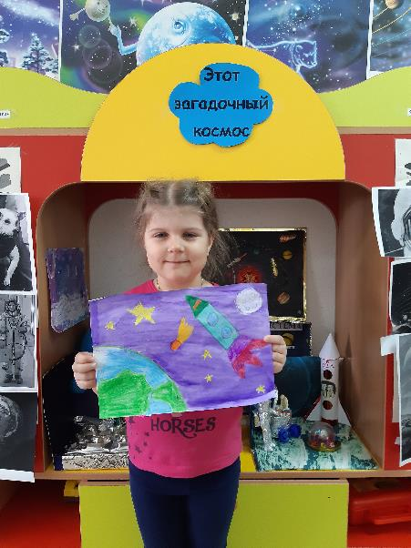
На космической ракете, Разорвав сомнений нить, Полечу, чтоб по конфете Марсианам подарить. Громко хлопая ушами, Открывая красный рот, Дружно скажут марсиане: -Добродушный Вы народ! И подарят в благодарность Межпланетный звездолёт!

Slide 13
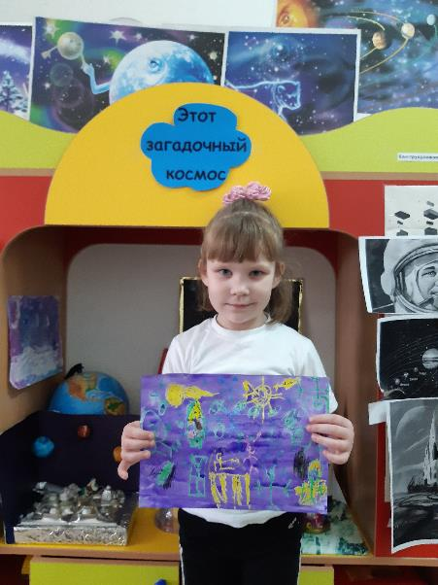
Стартуют в космос корабли – Вслед за мечтою дерзновенной! Как здорово, что мы смогли В просторы вырваться Вселенной! Приятно всё же сознавать Себя жильцами в Звёздном Доме, В Миры как в комнаты шагать – Через порог на космодроме.

Slide 14
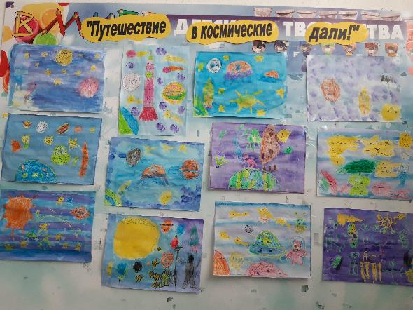
Спасибо за внимание!

